Slide 1
Geomática Agrícola
Agricultura Inteligente para el Monitoreo del sistema Suelo Planta Agua
Agricultura de Precisión para el Monitoreo del sistema Suelo Planta Agua
Seleccionar un slogan
Tecnología geoespaciales aplicadas a la agricultura para el monitoreo del cultivos

Slide 2
Agregar 3 párrafos descriptivos
Geomática Agrícola
Agricultura Inteligente para el Monitoreo del sistema Suelo Planta Agua
Las tecnologías geoespaciales aplicadas a la agricultura permiteN monitorear de forma remota los cultivos para una toma de decisiones acertada en el campo. Estas tecnologías cada día son más importante para el seguimiento y la gestión del suelo y el riego en las tierra agrícolas.
Esta herramienta utiliza, procesa y analiza gran variedad de imágenes satelitales mediante índices satelitales para la evaluación del sistema suelo-suelo-agua y producción de cultivos. Asimismo, integra datos climáticos que permiten estimar las fluctuaciones en la humedad del suelo y cultivo.
Agricultura de Precisión para el Monitoreo del sistema Suelo Planta Agua
Tecnología geoespaciales aplicadas a la agricultura para el monitoreo del cultivos

Slide 3
Indices
Monitoreo Suelo Planta Agua
Indices de Vegetación
Monitoreo Planta
Monitoreo Suelo-Planta
Indices de Humedad
NDMI/NDWI
NDVI-ARVI-EVI
Monitoreo Clorofila (Nitrógeno)
GNDVI-NDRE-GCI-CVI
TDVI
SAVI-MSAVI2
Indices de Suelo
Monitoreo Agua-Planta
Monitoreo Agua-Suelo (Sequía)
Monitoreo suelos descubierto
NDTI-SINDRI-BSI
Salud o vigor de la planta
Estado hídrico planta y suelo
Cobertura suelo

Slide 4
Indices de vegetacion
Un índice de vegetación es un cálculo espectral realizado mediante una o dos bandas.
Para estimar la salud del cultivo con datos visuales, el verdor de la vegetación en la propiedad más importante. Por esta razón los índices de vegetación se basan mayormente en el verdor observado en las imágenes. Particularmente, la clorofila es un pigmento verde presente en las hojas que tiene un rol fundamental en la fotosíntesis y por lo tanto es un indicador directo de la producción primaria y capacidad fotosintética. En este contexto, estos índices están diseñados para comparar la actividad fotosintética en el campo y permiten ver diferencias relativas en la salud de los cultivos en el campo.
Estos índices son utilizados para:
Comprender el estado nutricional de la planta,
Identificar la senescencia de cultivos,
Identificar a tiempo estrés hídrico, enfermedades y otros causas que afecten a los cultivos
Proyectar rendimiento
Definir estrategias de riego y fertilización.

Slide 5
Para un monitoreo eficaz se deben utilizar más de 1 índice según las condiciones y tipo del cultivo.
Cultivos poco densos o inicio de temporada (cobertura menor a 30%)
SAVI-MSAVI2-CVI
Regiones montañosas o con alto contenido de material particulado
ARVI
Cultivos densos (media temporada y final de temporada
NDVI-GNDVI-NDRE-GCI

Slide 6
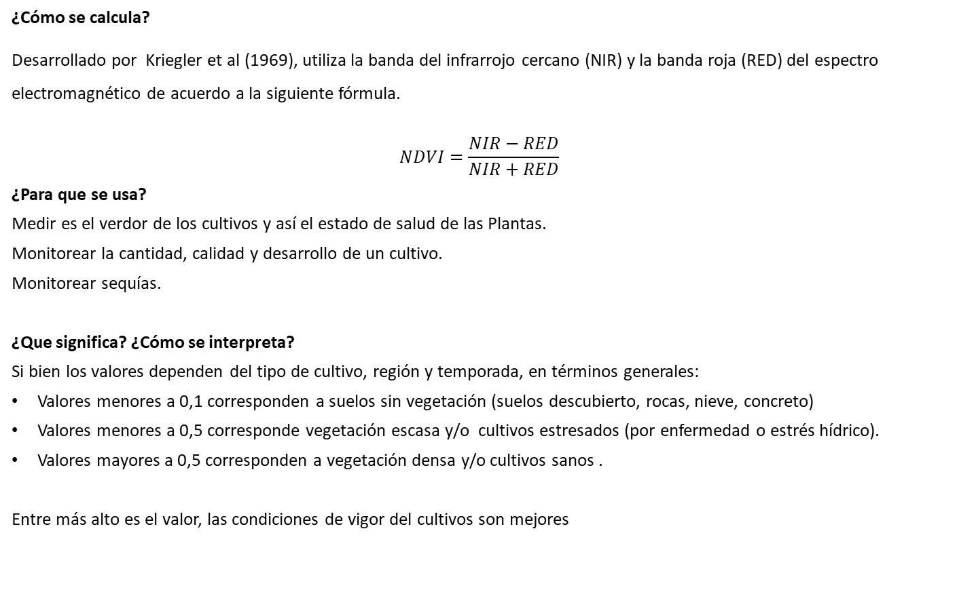
NDVI Normalized Difference Vegetation Index/Indice Diferencial Normalizado de Vegetación
INDICES DE VEGETACIÓN
¿Cómo se calcula?
Desarrollado por Kriegler et al (1969), utiliza la banda del infrarrojo cercano (NIR) y la banda roja (RED) del espectro electromagnético de acuerdo a la siguiente fórmula.
$$NDVI=\frac{NIR−RED}{NIR+RED}$$
¿Para que se usa?
Medir es el verdor de los cultivos y así el estado de salud de las Plantas.
Monitorear la cantidad, calidad y desarrollo de un cultivo.
Monitorear sequías.
¿Que significa? ¿Cómo se interpreta?
Si bien los valores dependen del tipo de cultivo, región y temporada, en términos generales:
Valores menores a 0,1 corresponden a suelos sin vegetación (suelos descubierto, rocas, nieve, concreto)
Valores menores a 0,5 corresponde vegetación escasa y/o cultivos estresados (por enfermedad o estrés hídrico).
Valores mayores a 0,5 corresponden a vegetación densa y/o cultivos sanos .
Entre más alto es el valor, las condiciones de vigor del cultivos son mejores
Es sensible a la reflectividad del suelo y atmósfera (limita su potencial de discriminación especialmente en etapas tempranas del cultivo), por lo que debe ser complementado con otros índices

Slide 7
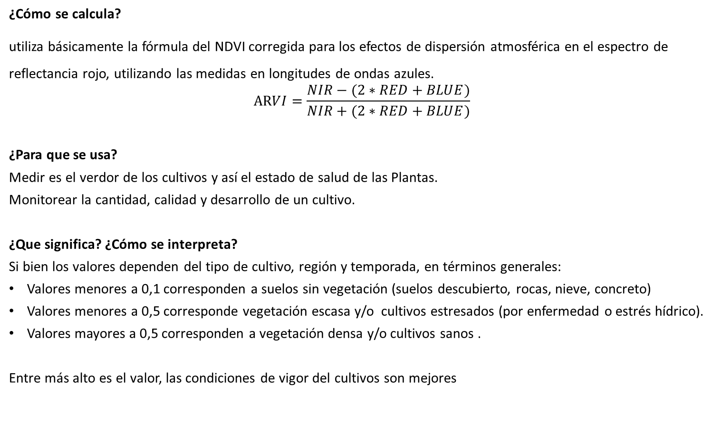
ARVI Indice de Vegetación Atmoféricamente Resistente
INDICES DE VEGETACIÓN
¿Cómo se calcula?
utiliza básicamente la fórmula del NDVI corregida para los efectos de dispersión atmosférica en el espectro de reflectancia rojo, utilizando las medidas en longitudes de ondas azules.
$$ARVI=\frac{NIR−(2∗RED+BLUE)}{NIR+(2∗RED+BLUE)}$$
¿Para que se usa?
Medir es el verdor de los cultivos y así el estado de salud de las Plantas.
Monitorear la cantidad, calidad y desarrollo de un cultivo.
¿Que significa? ¿Cómo se interpreta?
Si bien los valores dependen del tipo de cultivo, región y temporada, en términos generales:
Valores menores a 0,1 corresponden a suelos sin vegetación (suelos descubierto, rocas, nieve, concreto)
Valores menores a 0,5 corresponde vegetación escasa y/o cultivos estresados (por enfermedad o estrés hídrico).
Valores mayores a 0,5 corresponden a vegetación densa y/o cultivos sanos .
Entre más alto es el valor, las condiciones de vigor del cultivos son mejores
Utilizarlo en zonas montañosas y con alto contenido de partículas atmosféricas

Slide 8
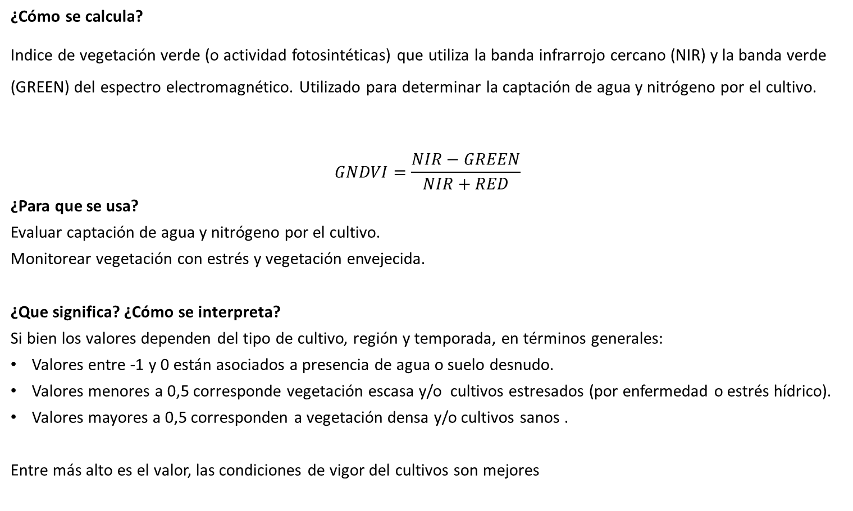
GNDVI Green Normalized Difference Vegetation Index (Índice de Vegetación de la Diferencia Normalizada Verde )
INDICES DE VEGETACIÓN
¿Cómo se calcula?
Indice de vegetación verde (o actividad fotosintéticas) que utiliza la banda infrarrojo cercano (NIR) y la banda verde (GREEN) del espectro electromagnético. Utilizado para determinar la captación de agua y nitrógeno por el cultivo.
$$GNDVI=\frac{NIR−GREEN}{NIR+RED}$$
¿Para que se usa?
Evaluar captación de agua y nitrógeno por el cultivo.
Monitorear vegetación con estrés y vegetación envejecida.
¿Que significa? ¿Cómo se interpreta?
Si bien los valores dependen del tipo de cultivo, región y temporada, en términos generales:
Valores entre -1 y 0 están asociados a presencia de agua o suelo desnudo.
Valores menores a 0,5 corresponde vegetación escasa y/o cultivos estresados (por enfermedad o estrés hídrico).
Valores mayores a 0,5 corresponden a vegetación densa y/o cultivos sanos .
Entre más alto es el valor, las condiciones de vigor del cultivos son mejores
Es más sensible a la concentración de clorofila que el NDVI. Se utiliza en la etapa intermedia y final del ciclo del cultivo

Slide 9
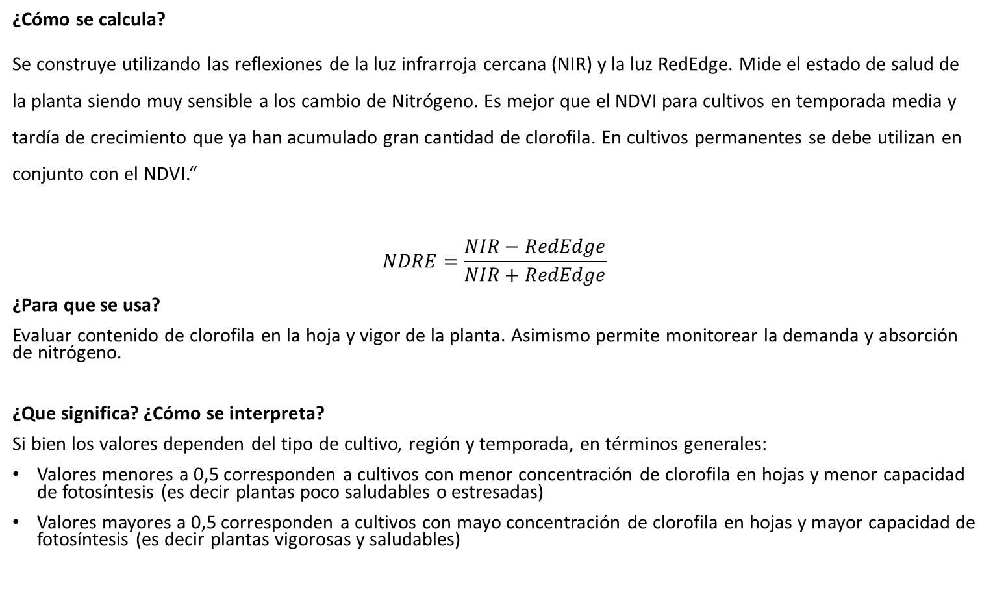
NDRE: Normalized Difference Red Edge (Indice de Diferencia Normalizada de Borde Rojo)
INDICES DE VEGETACIÓN
¿Cómo se calcula?
Se construye utilizando las reflexiones de la luz infrarroja cercana (NIR) y la luz RedEdge. Mide el estado de salud de la planta siendo muy sensible a los cambio de Nitrógeno. Es mejor que el NDVI para cultivos en temporada media y tardía de crecimiento que ya han acumulado gran cantidad de clorofila. En cultivos permanentes se debe utilizan en conjunto con el NDVI.“
$$NDRE=\frac{NIR−RedEdge}{NIR+RedEdge}$$
¿Para que se usa?
Evaluar contenido de clorofila en la hoja y vigor de la planta. Asimismo permite monitorear la demanda y absorción de nitrógeno.
¿Que significa? ¿Cómo se interpreta?
Si bien los valores dependen del tipo de cultivo, región y temporada, en términos generales:
Valores menores a 0,5 corresponden a cultivos con menor concentración de clorofila en hojas y menor capacidad de fotosíntesis (es decir plantas poco saludables o estresadas)
Valores mayores a 0,5 corresponden a cultivos con mayo concentración de clorofila en hojas y mayor capacidad de fotosíntesis (es decir plantas vigorosas y saludables)
Muy sensible al cambio de Nitrógeno.
Se utiliza en cultivos anuales intensivos en temporada media y tardía de crecimiento
Puede penetrar más profundamente en la la copa de árboles para monitoreo
de huertos frutales

Slide 10
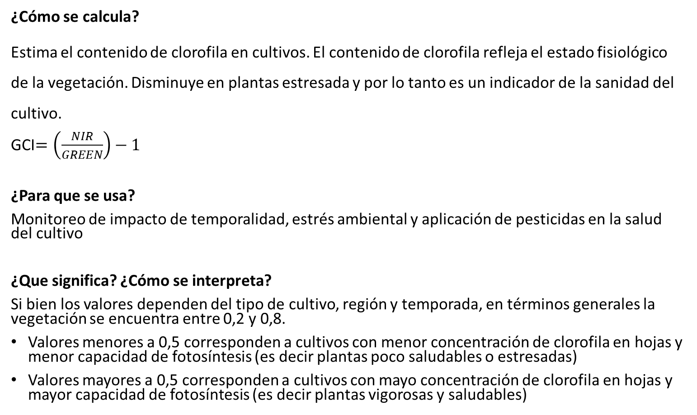
GCI Green Chlorophyll Index or Green Coveerage Index / Indice de Clorofila Verde
INDICES DE VEGETACIÓN
¿Cómo se calcula?
Estima el contenido de clorofila en cultivos. El contenido de clorofila refleja el estado fisiológico de la vegetación. Disminuye en plantas estresada y por lo tanto es un indicador de la sanidad del cultivo.
GCI$=\left(\frac{NIR}{GREEN}\right)−1$
¿Para que se usa?
Monitoreo de impacto de temporalidad, estrés ambiental y aplicación de pesticidas en la salud del cultivo
¿Que significa? ¿Cómo se interpreta?
Si bien los valores dependen del tipo de cultivo, región y temporada, en términos generales la vegetación se encuentra entre 0,2 y 0,8.
Valores menores a 0,5 corresponden a cultivos con menor concentración de clorofila en hojas y menor capacidad de fotosíntesis (es decir plantas poco saludables o estresadas)
Valores mayores a 0,5 corresponden a cultivos con mayo concentración de clorofila en hojas y mayor capacidad de fotosíntesis (es decir plantas vigorosas y saludables)
Muy sensible al cambio en contenido de clorofila

Slide 11
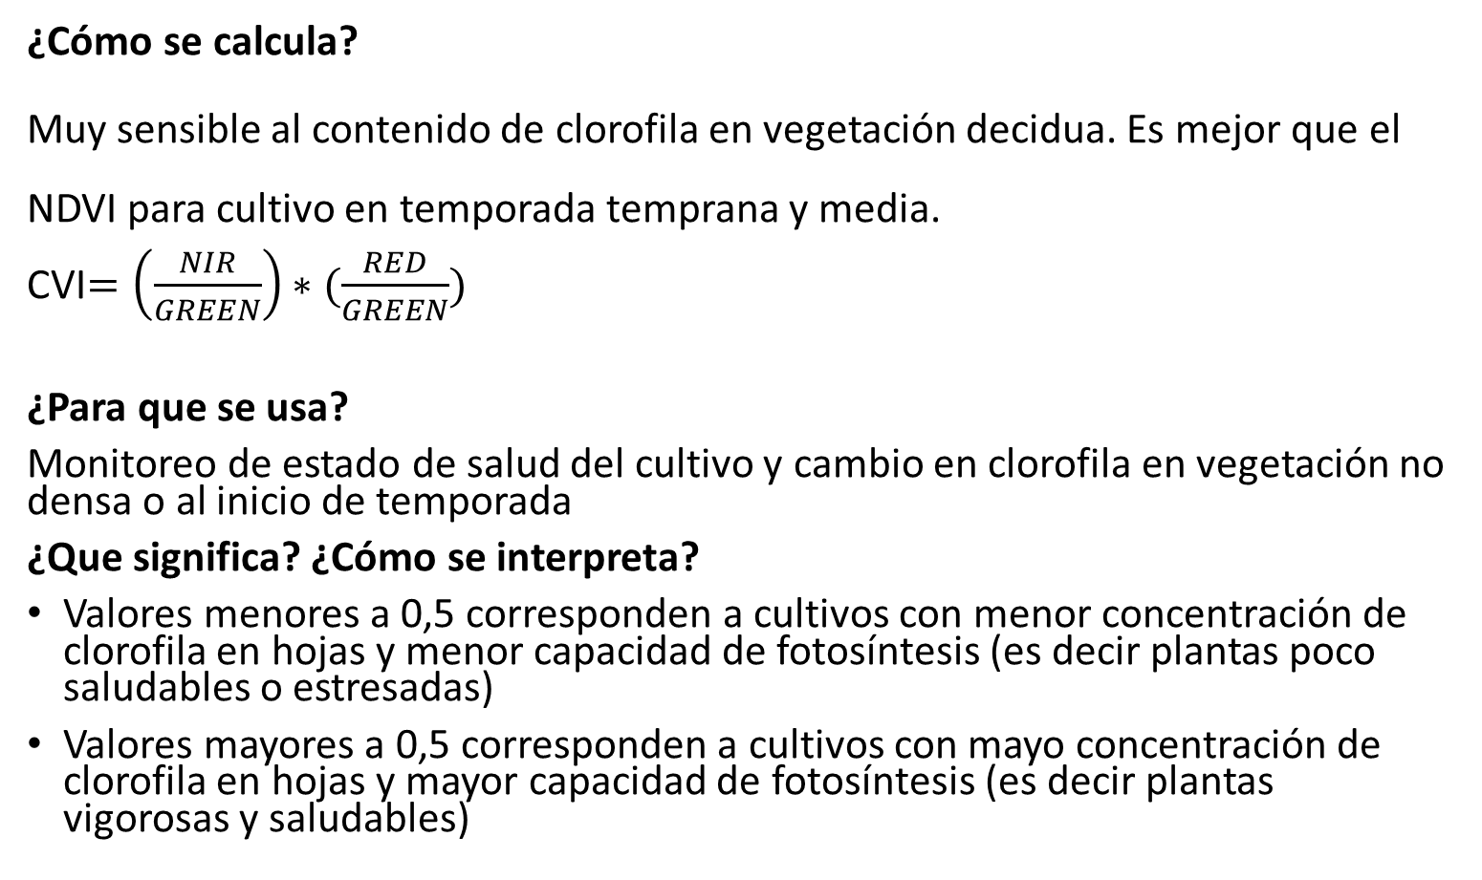
CVI Chlorophyll vegetation index/ Indice de Vegetación de Clorofila
INDICES DE VEGETACIÓN
¿Cómo se calcula?
Muy sensible al contenido de clorofila en vegetación decidua. Es mejor que el NDVI para cultivo en temporada temprana y media.
CVI$=\left(\frac{NIR}{GREEN}\right)∗(\frac{RED}{GREEN})$
¿Para que se usa?
Monitoreo de estado de salud del cultivo y cambio en clorofila en vegetación no densa o al inicio de temporada
¿Que significa? ¿Cómo se interpreta?
Valores menores a 0,5 corresponden a cultivos con menor concentración de clorofila en hojas y menor capacidad de fotosíntesis (es decir plantas poco saludables o estresadas)
Valores mayores a 0,5 corresponden a cultivos con mayo concentración de clorofila en hojas y mayor capacidad de fotosíntesis (es decir plantas vigorosas y saludables)
Muy sensible en vegetación no densa o al inicio de temporada

Slide 12
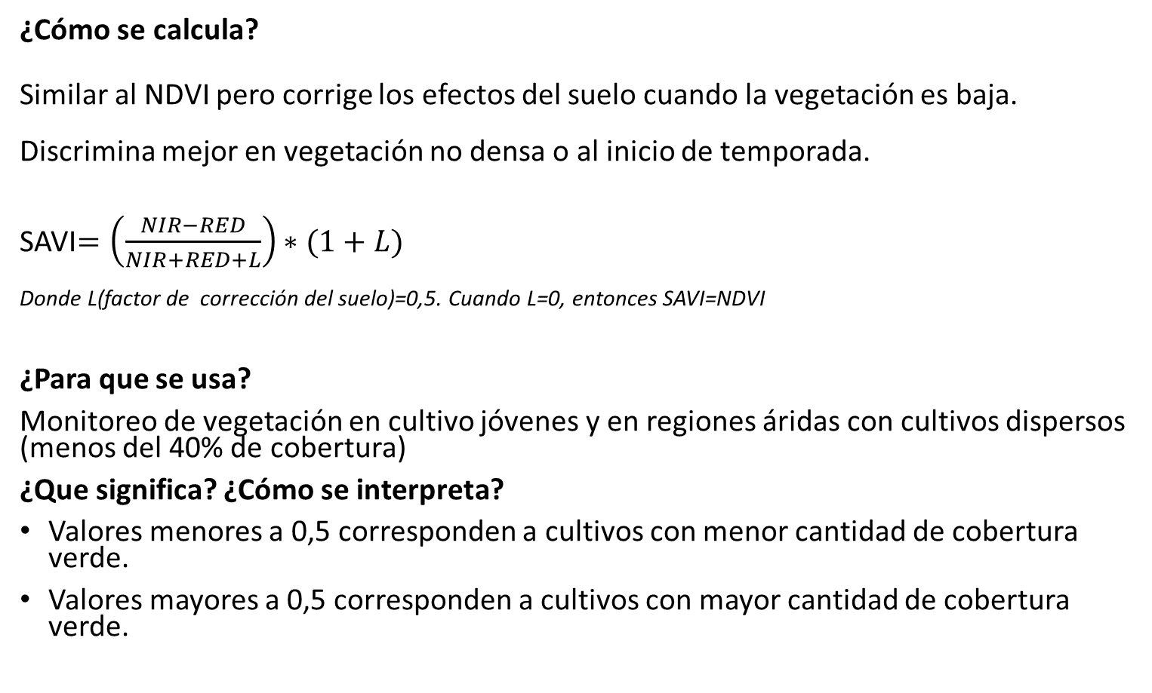
SAVI Soil Adjusted Vegetation Index (Indice de Vegetación Ajustado al Suelo)
INDICES DE VEGETACIÓN
¿Cómo se calcula?
Similar al NDVI pero corrige los efectos del suelo cuando la vegetación es baja. Discrimina mejor en vegetación no densa o al inicio de temporada.
SAVI$=\left(\frac{NIR−RED}{NIR+RED+L}\right)∗(1+L)$
Donde L(factor de corrección del suelo)=0,5. Cuando L=0, entonces SAVI=NDVI
¿Para que se usa?
Monitoreo de vegetación en cultivo jóvenes y en regiones áridas con cultivos dispersos (menos del 40% de cobertura)
¿Que significa? ¿Cómo se interpreta?
Valores menores a 0,5 corresponden a cultivos con menor cantidad de cobertura verde.
Valores mayores a 0,5 corresponden a cultivos con mayor cantidad de cobertura verde.
Útil en vegetación no densa o al inicio de temporada. Es menos sensible a cambio en la vegetación (cantidad y cobertura de la vegetación verde)

Slide 13
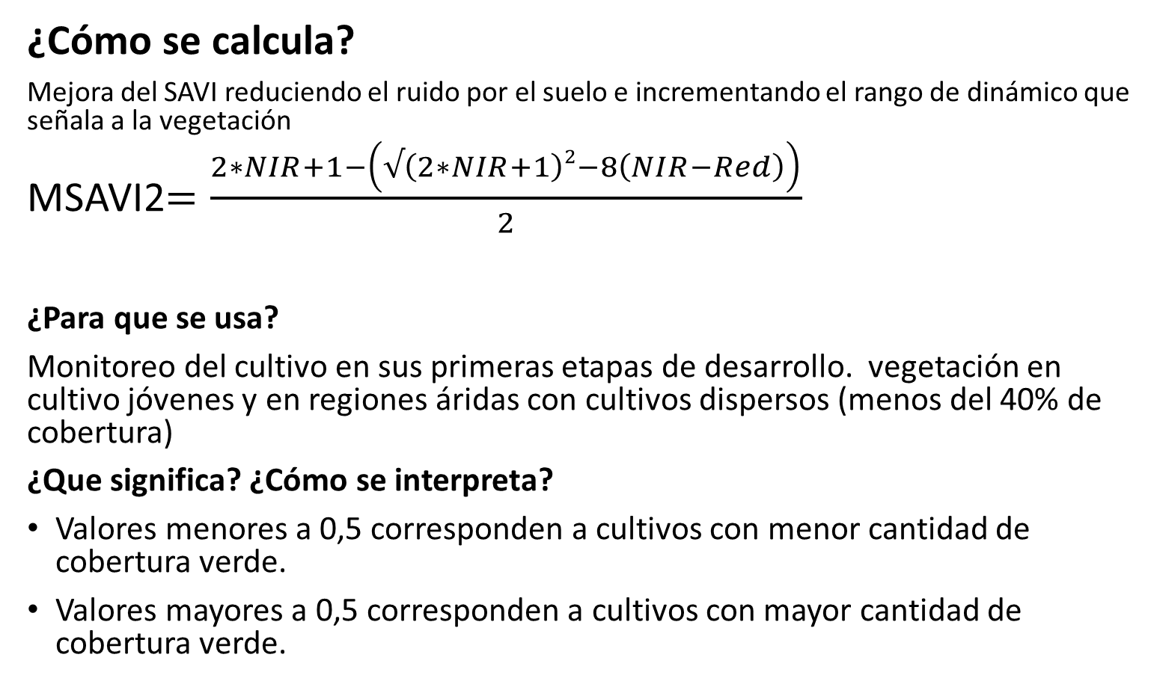
MSAVI2 Modified Soil Adjusted Vegetation Index
INDICES DE VEGETACIÓN
¿Cómo se calcula?
Mejora del SAVI reduciendo el ruido por el suelo e incrementando el rango de dinámico que señala a la vegetación
MSAVI2$=\frac{2∗NIR+1−\left(√\left(2∗NIR+1\right)2−8\left(NIR−Red\right)\right)}{2}$
¿Para que se usa?
Monitoreo del cultivo en sus primeras etapas de desarrollo. vegetación en cultivo jóvenes y en regiones áridas con cultivos dispersos (menos del 40% de cobertura)
¿Que significa? ¿Cómo se interpreta?
Valores menores a 0,5 corresponden a cultivos con menor cantidad de cobertura verde.
Valores mayores a 0,5 corresponden a cultivos con mayor cantidad de cobertura verde.
Diseñado para utilizar el las primeras etapas del cultivo en donde debido a la cantidad de suelo descubierto y falta poco contenido de clorofila no se pueden utilizar los otros índices.

Slide 14
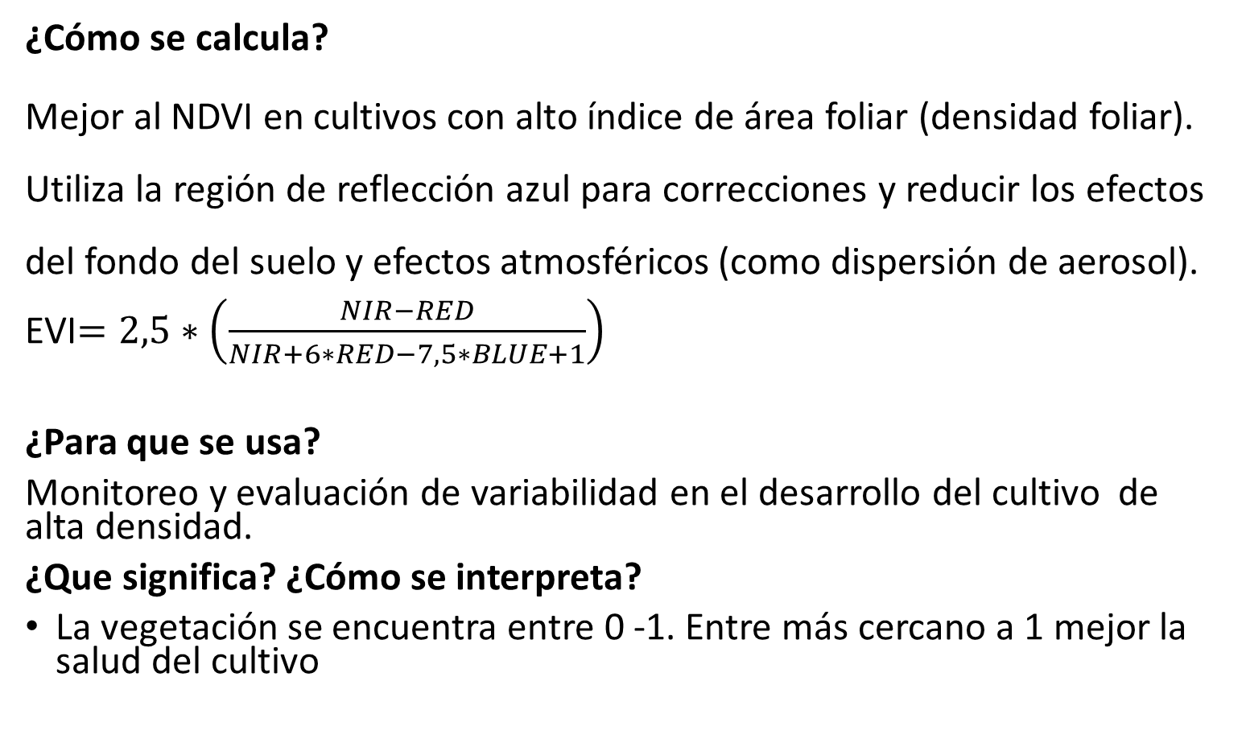
EVI Enhances Vegetation Index (Indice de Vegetación Mejorado)
INDICES DE VEGETACIÓN
¿Cómo se calcula?
Mejor al NDVI en cultivos con alto índice de área foliar (densidad foliar). Utiliza la región de reflección azul para correcciones y reducir los efectos del fondo del suelo y efectos atmosféricos (como dispersión de aerosol).
EVI$=2,5∗\left(\frac{NIR−RED}{NIR+6∗RED−7,5∗BLUE+1}\right)$
¿Para que se usa?
Monitoreo y evaluación de variabilidad en el desarrollo del cultivo de alta densidad.
¿Que significa? ¿Cómo se interpreta?
La vegetación se encuentra entre 0 -1. Entre más cercano a 1 mejor la salud del cultivo
Utilizar en cultivo de alta densidad DONDE EL NDVI se puede saturar) y pendiente planas o casi planas

Slide 15
Indices de Humedad
i)Detección temprana de estrés hídrico (sequía) y ii) Proporciona información tanto sobre la distribución espacial del estrés hídrico en la vegetación como sobre su evolución temporal durante largos períodos de tiempo.

Slide 16
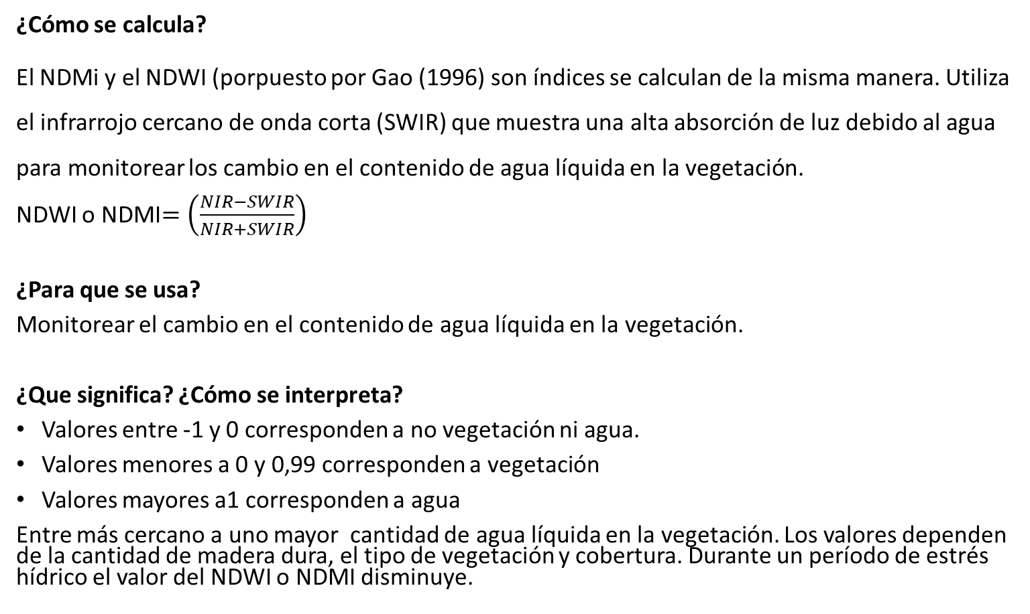
NDMI Normalized Difference Moisture Index y NDWI Normalized Difference Water Index
INDICES DE HUMEDAD
¿Cómo se calcula?
El NDMi y el NDWI (porpuesto por Gao (1996) son índices se calculan de la misma manera. Utiliza el infrarrojo cercano de onda corta (SWIR) que muestra una alta absorción de luz debido al agua para monitorear los cambio en el contenido de agua líquida en la vegetación.
NDWI o NDMI$=\left(\frac{NIR−SWIR}{NIR+SWIR}\right)$
¿Para que se usa?
Monitorear el cambio en el contenido de agua líquida en la vegetación.
¿Que significa? ¿Cómo se interpreta?
Valores entre -1 y 0 corresponden a no vegetación ni agua.
Valores menores a 0 y 0,99 corresponden a vegetación
Valores mayores a1 corresponden a agua
Entre más cercano a uno mayor cantidad de agua líquida en la vegetación. Los valores dependen de la cantidad de madera dura, el tipo de vegetación y cobertura. Durante un período de estrés hídrico el valor del NDWI o NDMI disminuye.
Monitoreo de agua en la planta

Slide 17
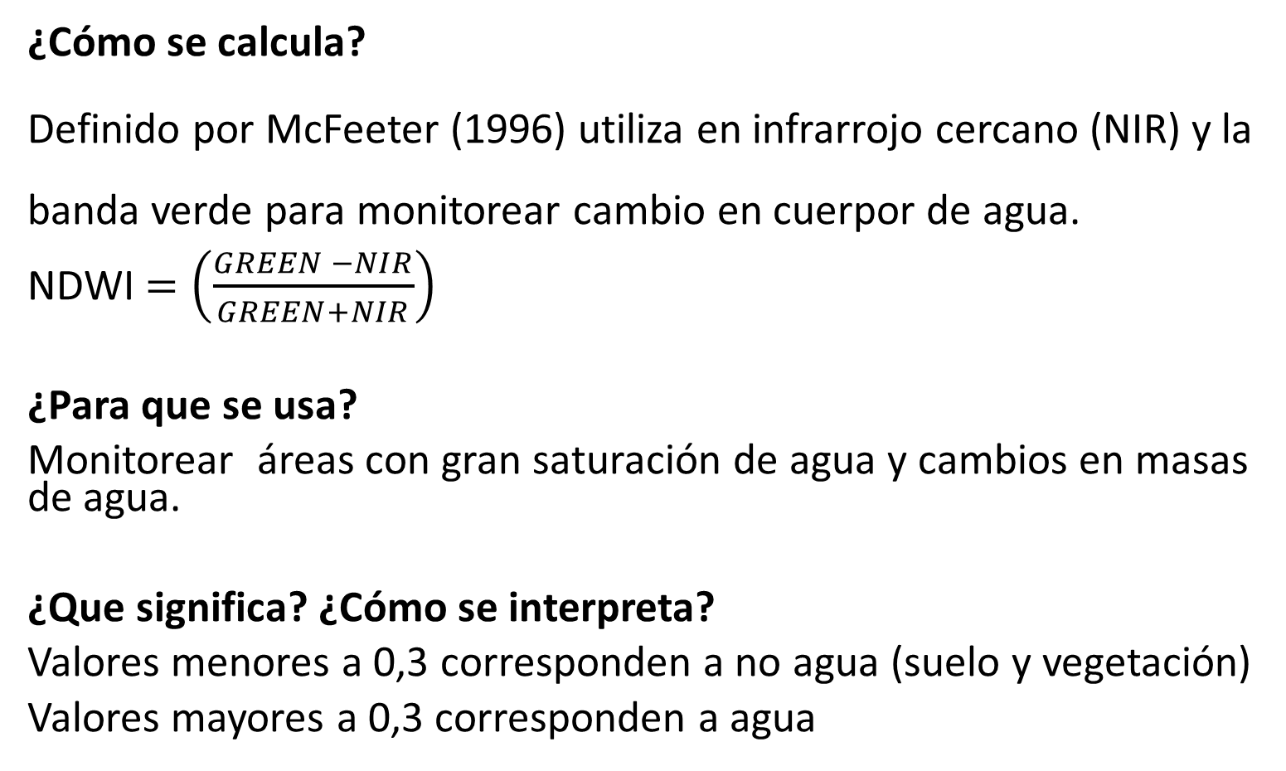
NDWI Normalized Difference Water Index
INDICES DE HUMEDAD
¿Cómo se calcula?
Definido por McFeeter (1996) utiliza en infrarrojo cercano (NIR) y la banda verde para monitorear cambio en cuerpor de agua.
NDWI $=\left(\frac{GREEN −NIR}{GREEN+NIR}\right)$
¿Para que se usa?
Monitorear áreas con gran saturación de agua y cambios en masas de agua.
¿Que significa? ¿Cómo se interpreta?
Valores menores a 0,3 corresponden a no agua (suelo y vegetación)
Valores mayores a 0,3 corresponden a agua
Monitoreo de agua en el suelo

Slide 18
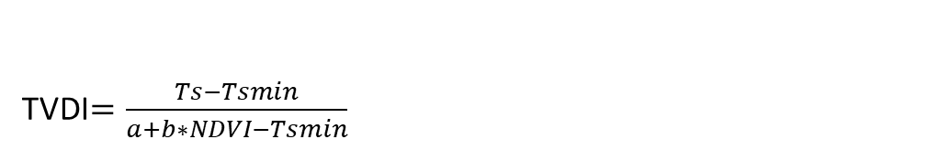
TDVI Temperature–Vegetation Dryness Index (Indice de Sequía de Vegetación y Temperatura)
INDICES DE HUMEDAD
¿Cómo se calcula?
Integra temperatura, vegetación y humedad del suelo. Es decir compara la humedad del suelo y la temperatura con el NDVI
¿Para que se usa?
Monitorear humedad del suelo y estrés hídrico de cultivo
¿Que significa? ¿Cómo se interpreta?
TVDI$=\frac{Ts−Tsmin}{a+b∗NDVI−Tsmin}$
Monitoreo de agua en planta y suelo

Slide 19
Indices de suelo

Slide 20
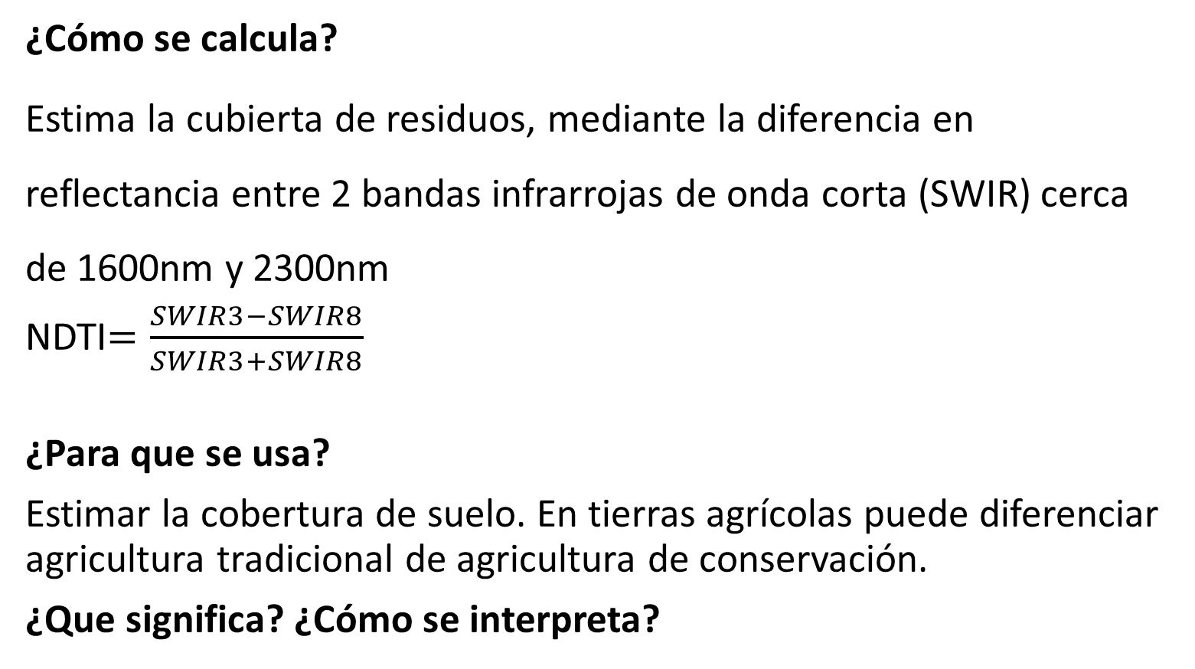
NDTI Normalized Difference Tillage Index (Indice Diferencial Normalizado de Labranza
INDICES DE SUELO
¿Cómo se calcula?
Estima la cubierta de residuos, mediante la diferencia en reflectancia entre 2 bandas infrarrojas de onda corta (SWIR) cerca de 1600nm y 2300nm
NDTI$=\frac{SWIR3−SWIR8}{SWIR3+SWIR8}$
¿Para que se usa?
Estimar la cobertura de suelo. En tierras agrícolas puede diferenciar agricultura tradicional de agricultura de conservación.
¿Que significa? ¿Cómo se interpreta?

Slide 21
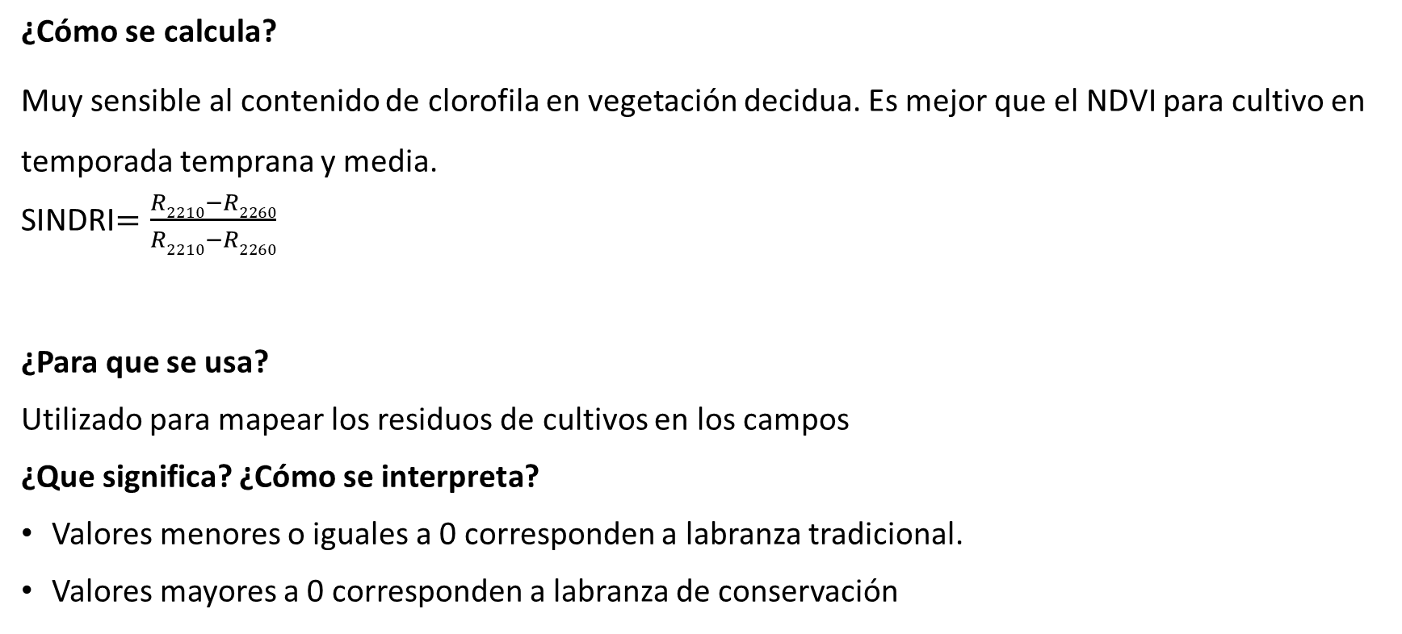
SINDRI Shortwave infrared normalized difference residue index (Indice Diferencial Normalizado de Residuos de Infrarrojo de onda corta)
INDICES DE SUELO
¿Cómo se calcula?
Muy sensible al contenido de clorofila en vegetación decidua. Es mejor que el NDVI para cultivo en temporada temprana y media.
SINDRI$=\frac{R2210−R2260}{R2210−R2260}$
¿Para que se usa?
Utilizado para mapear los residuos de cultivos en los campos
¿Que significa? ¿Cómo se interpreta?
Valores menores o iguales a 0 corresponden a labranza tradicional.
Valores mayores a 0 corresponden a labranza de conservación

Slide 22
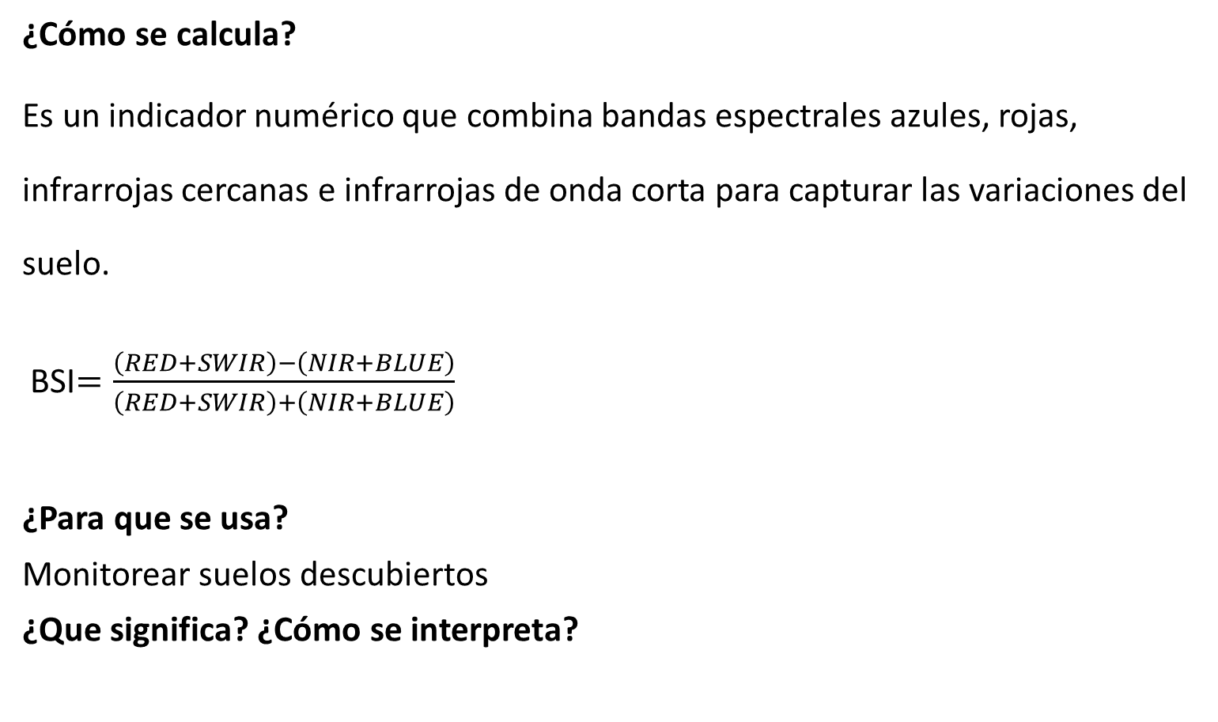
BSI Bare Soil Index ( Indice de Suelos Descubiertos)
INDICES DE SUELO
¿Cómo se calcula?
Es un indicador numérico que combina bandas espectrales azules, rojas, infrarrojas cercanas e infrarrojas de onda corta para capturar las variaciones del suelo.
BSI$=\frac{\left(RED+SWIR\right)−\left(NIR+BLUE\right)}{\left(RED+SWIR\right)+\left(NIR+BLUE\right)}$
¿Para que se usa?
Monitorear suelos descubiertos
¿Que significa? ¿Cómo se interpreta?

Slide 23
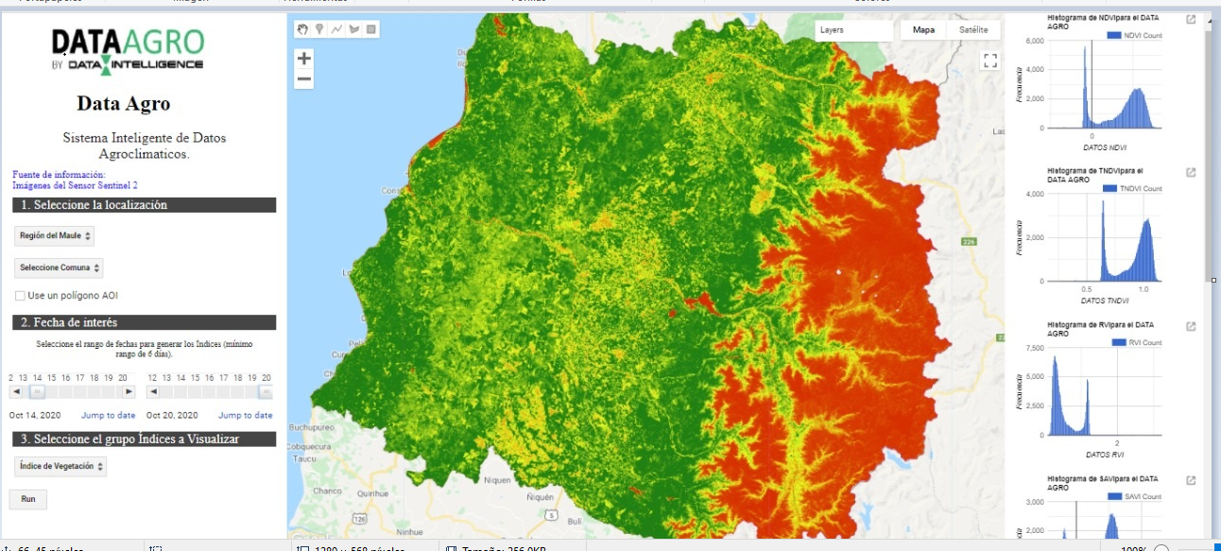
Versión 1: Filtros y visualización

Slide 24
Estructura
Monitoreo Suelo Planta Agua
Indices de Vegetación
Monitoreo Planta- Agua
Monitoreo Suelo-Planta-Agua
Indices de Humedad
Monitoreo Agua Planta
NDMI/NDWI
CWSI
NDVI
Monitoreo Nitrógeno- Agua
GNDVI
NDRE
GCI
EVI
CVI
MSAVI
Monitoreo Sequía
TVDMI
TDVI
SAVI
ARVI

Slide 25
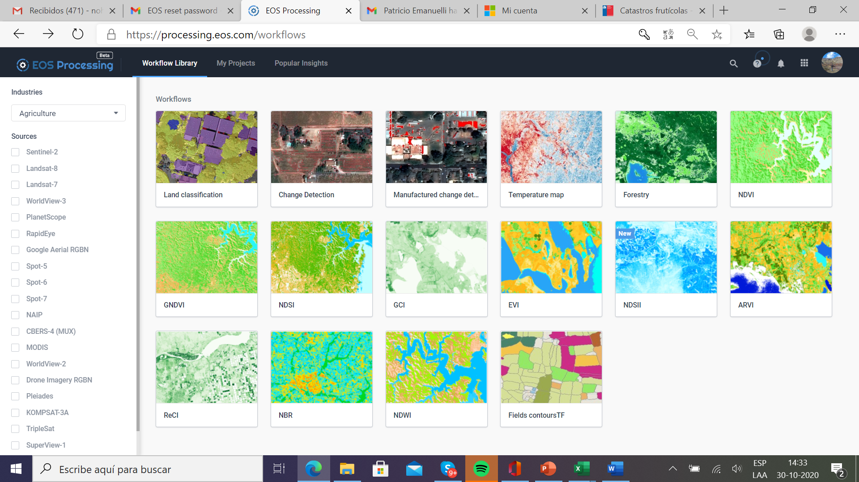
Agregar Los índices (como se muestra abajo)
Indices de vegetación
Indices de Humedad

Slide 26
Agroclima
Agricultura inteligente

Slide 27
Agregar 3 párrafos descriptivos
Integra imágenes de satélites, datos meteorológicos y mapas de zonas agroclimáticas.

Slide 28
Aplicación 2: Agroclima
Mapas diarios
Mapa de distritos agroclimáticos
Mapa de viento
Mapa de T°
Mapa de Evapotranspiración
Como acceder la información de bajada automatizada de estaciones al Google engine.
Base engine y agregar datos de estaciones meteorológicas (interpolación).

Slide 29
Monitoreo de Glaciares
Ambiente inteligente

Slide 30
Agregar 3 párrafos descriptivos

Slide 31
Categoría indice | Interés | Detalle | Acrónimo | Nombre | Descripción | Objetivo
Indices de CC | Ambiental | Planta | NDPI | Normalized Difference Phenology Index (Indice Diferencial Normalizado de Fenología) | i)Monitoreo de vegetación verde en regiones cubiertas por nieve, ii) Monitoreo brotación primavera | Monitoreo de brotación en primavera en zonas cubiertas de nieve.
Indices de CC | Ambiental | Glaciar | NDGI | Normalized Difference Glacier Index (Indice Glaciar Diferencial Normalizado | e utiliza para ayudar a detectar y monitorear glaciares utilizando las bandas espectrales verde y roja. Esta ecuación se utiliza comúnmente en la detección de glaciares y en aplicaciones de monitoreo de glaciares (Bluemarblegeo, 2019). | Monitoreo de glaciares
Indices de CC | Ambiental | Nieve | NDSI | Normalized Difference Snow Index (Indice Diferencial Normalizado de Nieve) | indicador numérico que muestra la cobertura de nieve en áreas terrestres. Las bandas espectrales de infrarrojos verdes y de onda corta (SWIR) se utilizan dentro de esta fórmula para trazar el mapa de la cubierta de nieve. Dado que la nieve absorbe la mayor parte de la radiación incidente en el SWIR mientras que las nubes no lo hacen, esto permite a NDSI distinguir la nieve de las nubes. | Monitoreo de cobertura de nieve, hielo y glaciares

Slide 32
Monitoreo de Humedales
Ambiente inteligente

Slide 33
Agregar 3 párrafos descriptivos

Slide 34
Agregar 3 párrafos descriptivos
Categoría indice | Interés | Detalle | Acrónimo | Nombre | Descripción | Objetivo
Indices monitoreo Pantanos y humedales | Ambiental | Agua | NDWI | Indice Diferencial Normalizado de Agua | Se utiliza el infrarrojo cercano (NIR) y la banda verde para monitorear cambio en cuerpos de agua | i) Identificar y evaluar áreas con gran saturación de agua y cambios en masas de agua, y ii)Identificar áreas susceptibles a incendios y prevenirlos
Indices monitoreo Pantanos y humedales | Ambiental | Agua | NDPI2 | Normalized Difference Pond Index (Indice Diferencial Normalizado de Estanques). | Cuando se utiliza con NDVI provee una mejor discriminación de la vegetación acuática o de humedales | Monitoreo de vegeteación terrestre y acuática. Mejor diferenciación entre la vegetación acuática y de pantano y humedales de la vegetación normal.
Indices monitoreo Pantanos y humedales | Ambiental | Agua | MNDWI | Indice Diferencial Normalizado de Agua Modificado | Usa infrarrojo medio (MIR) que absorbe más luz que el NIR para discriminar agua de no agua. | Monitoreo de zonas anegadas (charcas y aguas estancadas)

